Slide 1
RADIOGRAFÍA DEL MERCADO LABORAL EN DATOS E INTELIGENCIA ARTIFICIAL

Slide 2

DEFINICIÓN DEL PROYECTO
ofertas de empleo
salario
LinkedIn Job Postings (2023 - 2024) kaggle
120.000 OFERTAS EEUU
modelo capaz de estimar el salario de una oferta de empleo

Slide 3
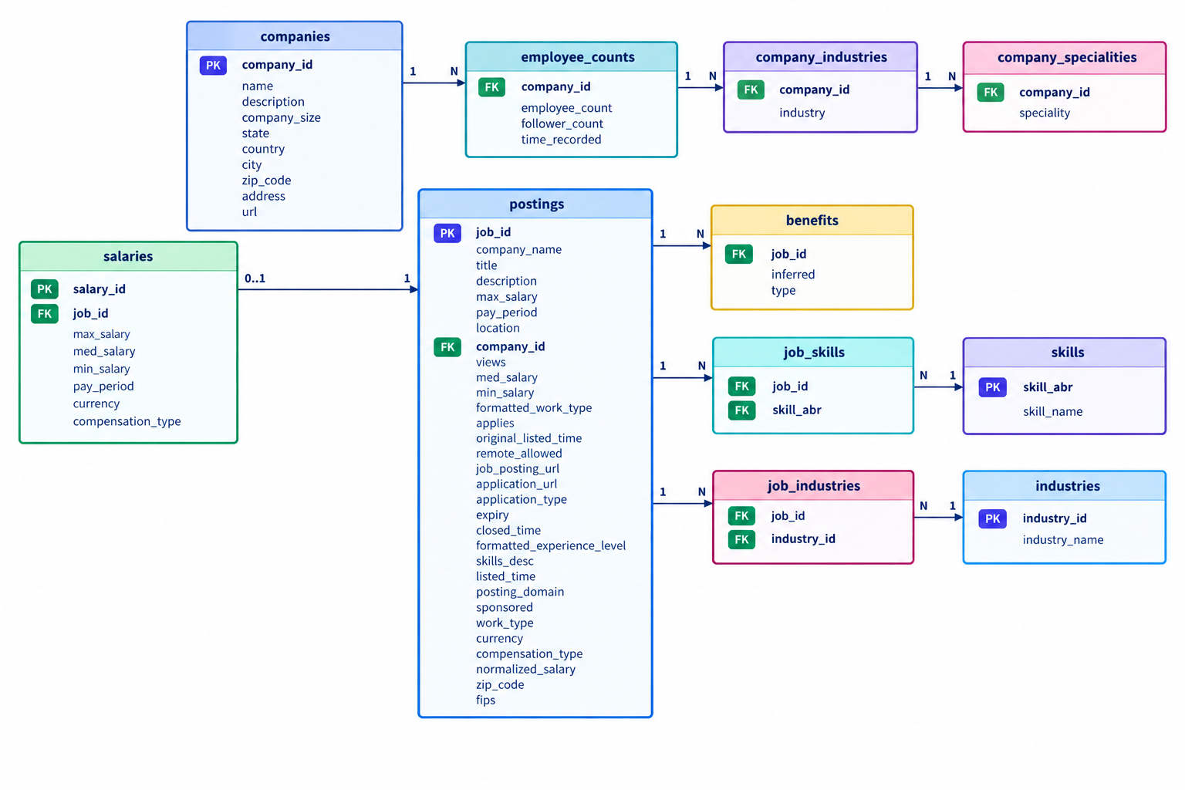
DATASET Y ESTRUCTURA DE LOS DATOS

Slide 4
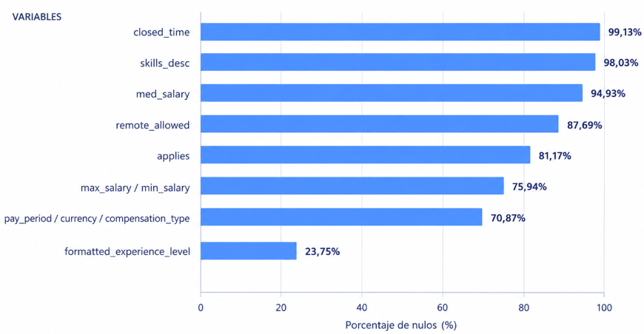
CALIDAD Y TRATAMIENTO DE LOS DATOS
VALORES NULOS
Solo 36.000 ofertas con información salarial asociada

Slide 5
CALIDAD Y TRATAMIENTO DE LOS DATOS
INCONSISTENCIAS (state)
OUTLIERS

Slide 6
RESULTADOS DEL ANÁLISIS EXPLORATORIO
TOP SKILLS
TOP INDUSTRIAS
TOP BENEFICIOS
TOP TÉRMINOS

Slide 7
TEXTO
TEXTO

Slide 8
TEXTO
TEXTO

Slide 9
TEXTO
TEXTO

Slide 10
TEXTO
TEXTO

Slide 11
TEXTO
TEXTO

Slide 12
TEXTO
TEXTO

Slide 13
TEXTO
TEXTO

Slide 14
TEXTO
TEXTO

Slide 15
TEXTO
TEXTO

Slide 16
TEXTO
TEXTO

Slide 17
TEXTO
TEXTO

Slide 18
TEXTO
TEXTO

Slide 19
TEXTO
TEXTO

Slide 20
TEXTO
TEXTO

